Slide 1
Vorhersage der Überfallwahrscheinlichkeit in LA auf Basis von LAPD Police Reports
Petar Petrov
25.05.2022
Zertifizierungsprüfung „Data Scientist“
Datenanalyse als Hilfe für Touristen

Slide 2
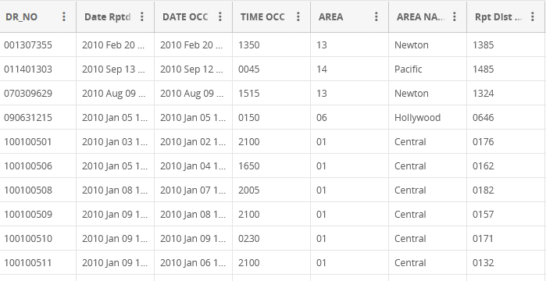
Der Datensatz
Quelle: LOS ANGELES OPEN DATA https://data.lacity.org/
Crime Data from 2010 to 2019 for Los Angeles
Über 2 Mio Instanzen als Crime Reports
28 Features
  Angaben zum Zeitpunkt des Verbrechens (Date, Time)
  Angaben zum Area des Verbrechens (Central, Hollywood, etc.)
  Angaben zum Art des Verbrechens (Rape, Robbery, Assault etc.)
  Angaben zum Opfer (Age, Sex, Descent)
  Angaben zum genauen Ort des Verbrechens (Street, Store, Parking, etc.)
  Usw.

Slide 3
Aufgabenstellung
Identifikation von Opfergruppen anhand von Parametern wie Geschlecht, Alter und Abstammung
Filterung irrelevanter Instanzen → Relevanz für Touristen
  Entfernen von Einträgen ohne Opfer
  Entfernen irrelevanter Verbrechen (Child Abandonment, Conspiracy, Violation of Court Order. etc.)
  Entfernen irrelevanter Locations (Fire Station, School, Office, etc.)
Gruppierung der Features in signifikanten Hauptgruppen, um die Varianz zu reduzieren (z.B. Alle Waffentypen in bewaffnet/unbewaffnet unterteilen)
Visualisierung der Daten
Trainieren unterschiedlicher Klassifikationsmodelle und die Bewertung deren Akkuranz.
Optimierung von Hyperparametern
Auswahl des optimalen Modells für die jeweilige Prädiktionsaufgabe
Test der Prädiktion mit den Daten von einem Menschen

Slide 4
Data Preprocessing
Zusammenfassung von Features in signifikanten Hauptgruppen
Die Vielzahl der Elemente pro Feature zerstreut die Daten und führt zu einer zu hoher Varianz → Gruppierung ist notwendig
  LA_crime.Vict_Age: Opfers Alter in 6 Gruppen
  (<18, 19-30, 31-40, 41-50, 51-60, >60)
  LA_crime.Vict_Descent: 19 Herkünfte wurden in 5 Gruppen
  (white, black, asian, latin, others)
  LA_crime.TIME_OCC: Uhrzeit des Verbrechens in 2 Gruppen
  (Tag und Nacht)
  LA_crime.AREA: 21 Areas in LA wurden in 4 sog. Communities
  (Valley, West, Central, South).
  LA_crime.Crm_Cd_Desc: 103 Verbrechenstypen in 4 Gruppen
  (theft, assault, vandalism, other)
  LA_crime.Premis_Desc: 140 Räumlichkeiten in 5 Gruppen
  (outdoors, vehicle_related, publ_transportation, store, others)

Slide 5
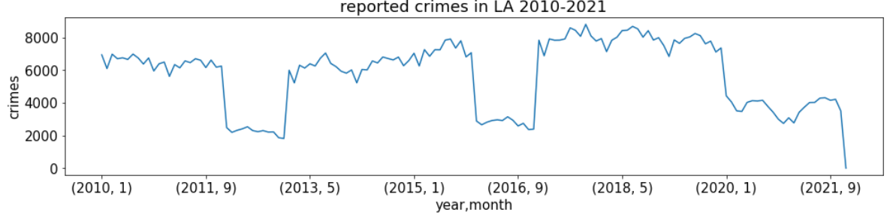
Überblick der Daten
Verlauf der Verbrechenberichte über dem gesamten Zeitraum
Möglich fehlende Daten um die Jahre 2012 und 2016 → kein Hindernis für eine Klassifikationsaufgabe
Offiziell ist der Datensatz für die Zeitspanne von 2009 bis 2019 gültig
→ Unstetiger Verlauf ab 2020 aufgrund Datenunvollständigkeit

Slide 6
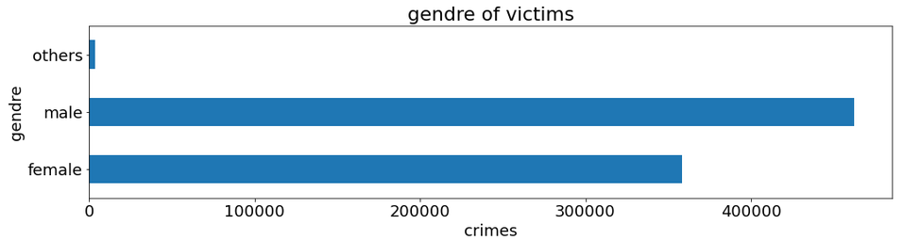
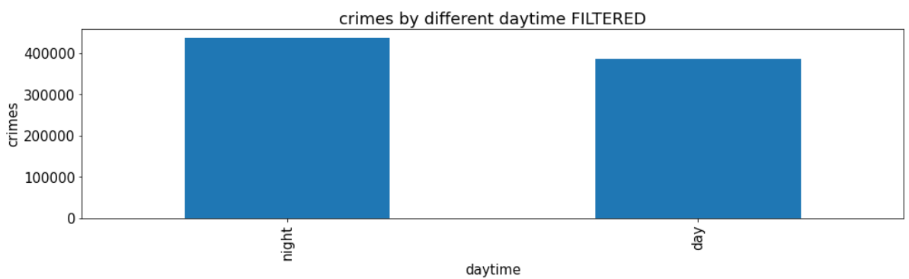
Überblick der Daten
Verteilung der Daten nach Geschlecht nach der Gruppierung
Verteilung der Daten nach Tag/Nacht

Slide 7
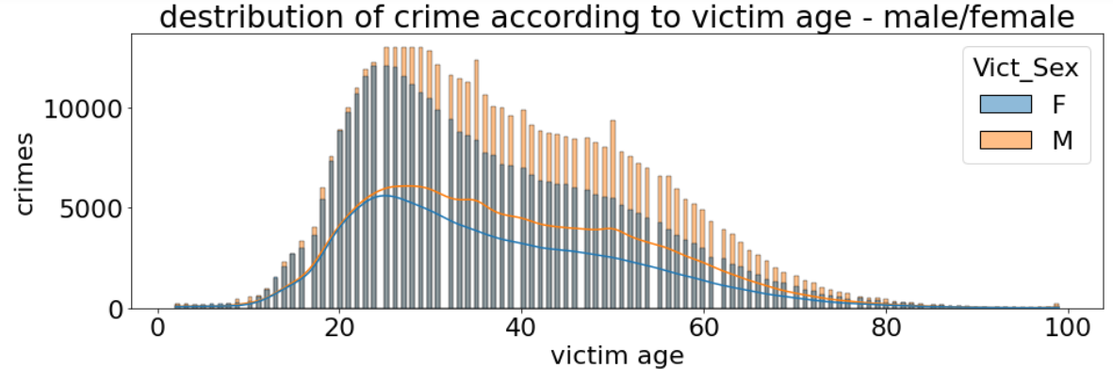
Überblick der Daten
Histogramm der Daten: Verteilung über Alter geteilt in male/female

Slide 8
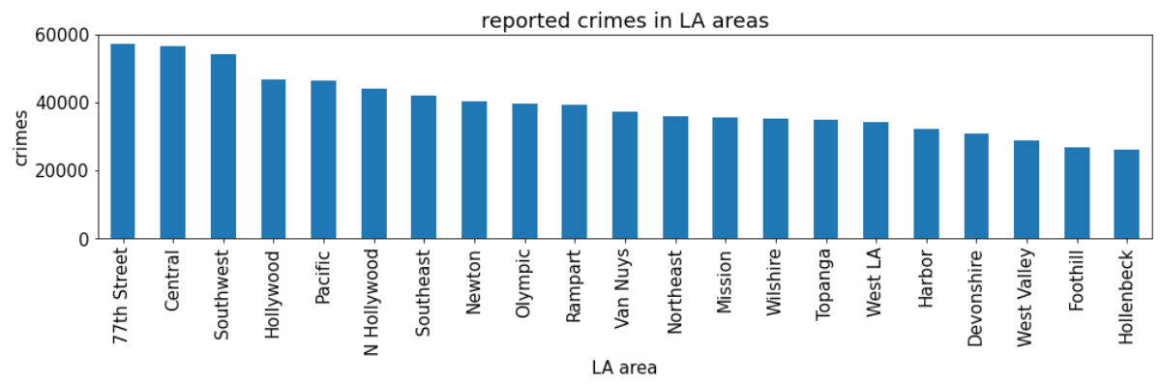
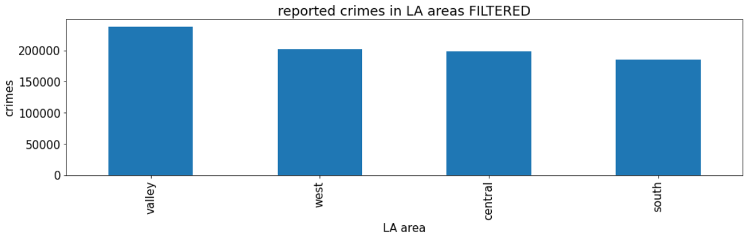
Überblick der Daten
Verteilung der Daten AREA vor und nach der Gruppierung

Slide 9
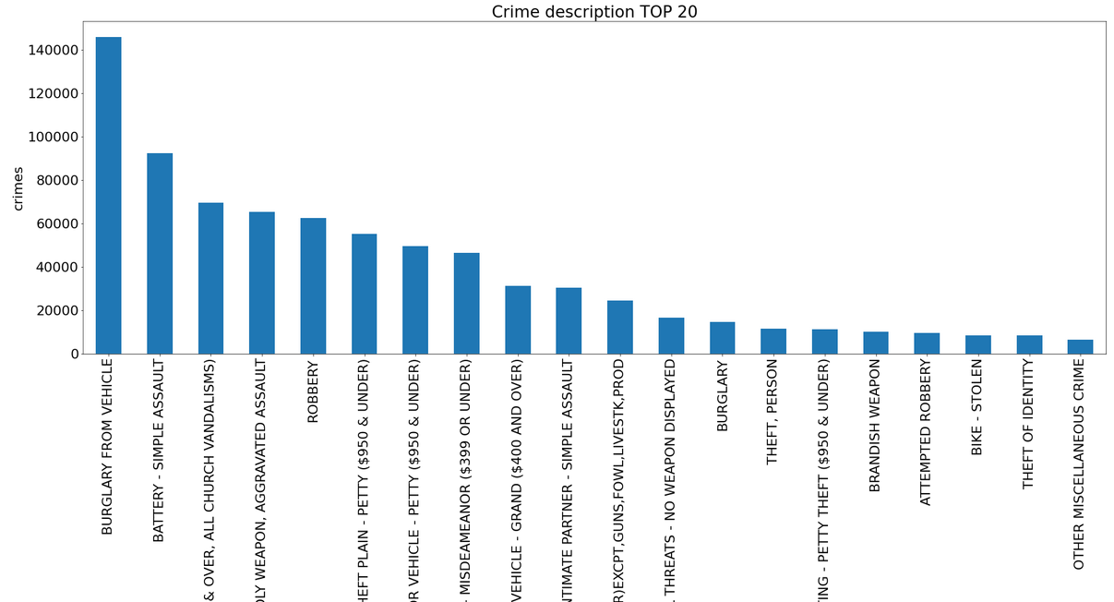
Überblick der Daten
Verteilung der Daten Crime Description vor der Gruppierung

Slide 10
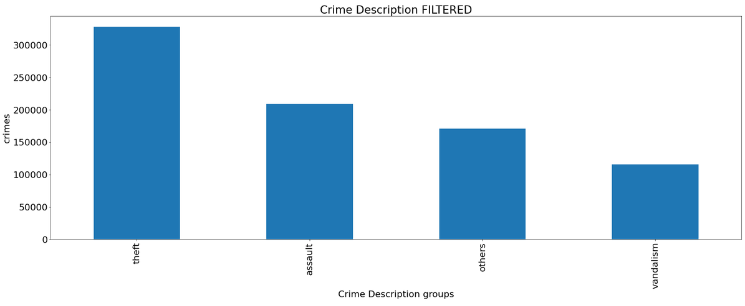
Überblick der Daten
Verteilung der Daten Crime Description nach der Gruppierung

Slide 11
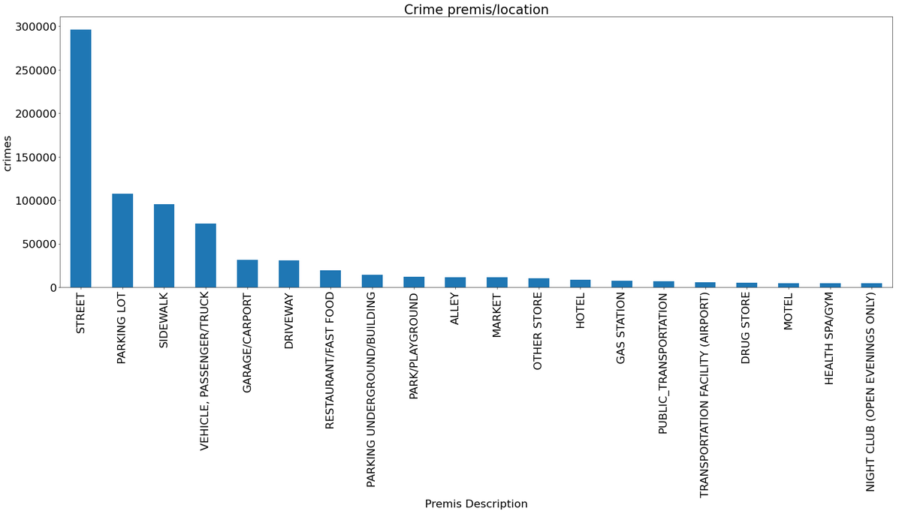
Überblick der Daten
Verteilung der Premis Description (Räumlichkeit) vor der Gruppierung

Slide 12
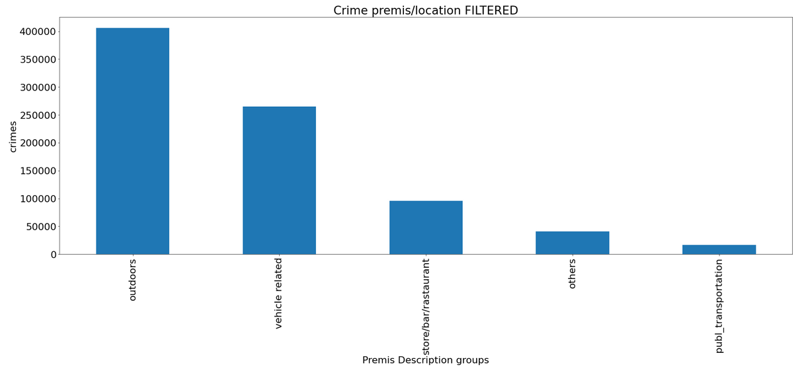
Überblick der Daten
Verteilung der Premis Description (Räumlichkeit) nach der Gruppierung

Slide 13
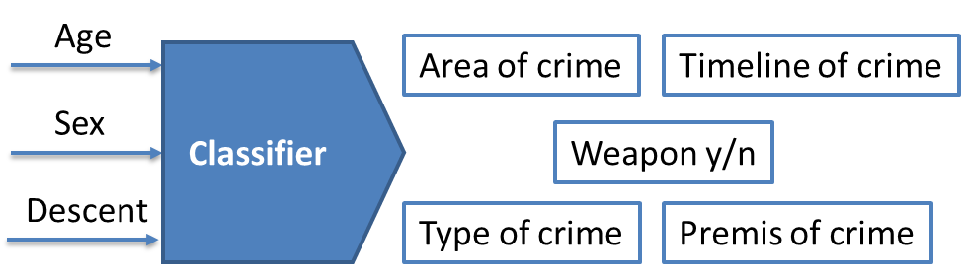
Prädiktionsmodelle für die Klassifikation
Klassifikationsmethoden aus SKlearn
  KNeighborsClassifier
  DecisionTreeClassifier
  RandomForestClassifier
  AdaBoostClassifier
  SVC
  VotingClassifier als Ensambly Method
Eingangsfeatures für die Klassifikation (X-Werte)
  Opfers Alter: Vict_Age_FILT
  Opfers Geschlecht: Vict_Sex_FILT
  Opfers Herkunft: Vict_Descent_FILT
Ausgangsfeatures für die Klassifikation (Y-Werte, Zielwerte)
  Tageszeit Tag/Nacht: TIME_OCC_FILT
  Area: AREA_FILT
  Verbrechensbeschreibung: Crm_Cd_Desc_FILT
  Location: Premis_Desc_FILT
  Mit/ohne Waffe: Weapon_Used_Cd_FILT

Slide 14
Modellakkuranz
Trotz Gruppierung der Features in Hauptgruppen ist die Akkuranz relativ gering.
Mögliche Ursachen sind:
  Falsche Zuordnung in die Hauptgruppen (fehlendes Fachwissen)
  Fehlende Informationen im Datensatz (LA-Areas: Wohngebiet, Industriezone, Party-Locations, Immobilienpreise etc.)
  Datensatz mit geringem Informationsgehalt (wenige bzw. schwache X-Faktoren für die Targetgruppe „Opfer“)
Eine Anhebung der Akkuranz durch Hyperparameteroptimierung soll durchgeführt werden.
*) SVM mit 30% der Daten

Slide 15
Hyperparameteroptimierung
Aus Rechenzeitgründen soll die Optimierung nur bei den Methoden KNeighborsClassifier und DecisionTreeClassifier durchgeführt werden
  KNeighborsClassifier: weights = ['uniform', 'distance‘]
  n_neighbors = list(range(15, 31)
  DecisionTreeClassifier: criterion = ['gini', 'entropy']
  max_depth = [2, 4, 6, 8, 10, 12]
  Optimierungsschleifen mit 30% der Daten aufgrund erhöhter Berechnungsdauer

Slide 16
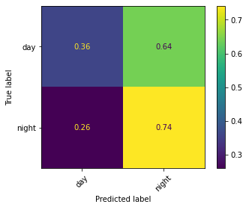
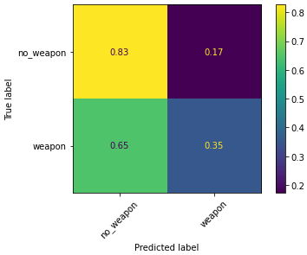
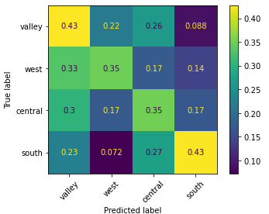
Confusion Matrix für DecisionTreeClassifier
Daytime
Weapon
Area

Slide 17
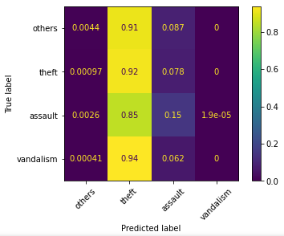
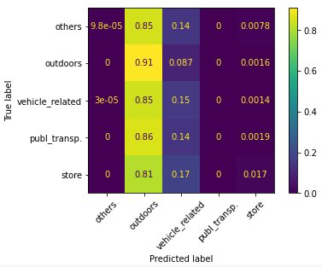
Confusion Matrix für DecisionTreeClassifier
Crime
Premis
Zuordnung der meisten Elemente in der größten Klasse aufgrund schwacher X-Werte

Slide 18
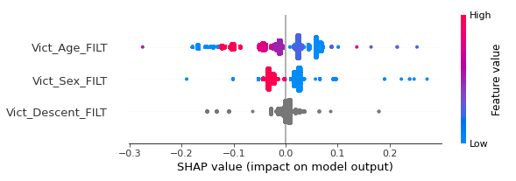
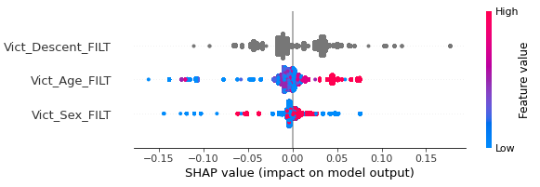
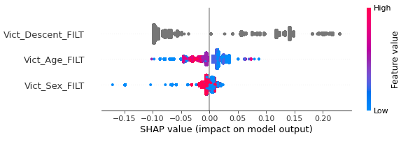
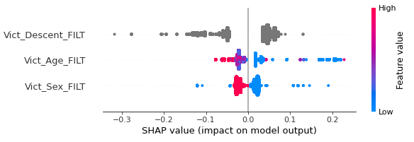
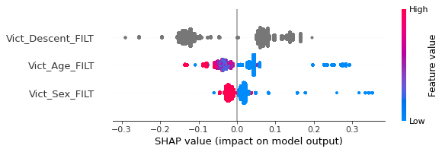
SHAP Plots
Daytime
Crime Desc
LA-Area
Premis Desc
Weapon
Crime Desc und Premis Desc mit Anhäufung der Datenpunkte um den Nullpunkt
→ kleinerer Einfluss auf dem Modelloutput

Slide 19
Prädiktion
Prädiktion mit DecisionTreeClassifier für:
  Vict_Age = 37
  Vict_Sex = M
  Vict_Descent = white
Ergebnis:
  TIME_OCC_FILT → night
  AREA_FILT → west
  Crm_Cd_Desc_FILT → theft
  Premis_Desc_FILT → outdoors
  Weapon_Used_Cd_FILT → no_weapon

